Slide 1
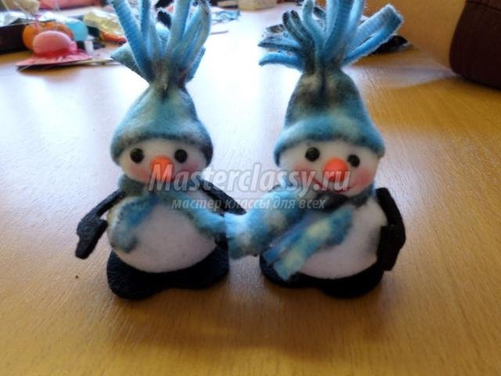
Снеговик

Slide 2
Материал:
флис белый, цветной,
черный драп или фетр,
нитки в цвет ткани,
ножницы,
пуговицы 2 шт
швейные иглы и булавки,
синтепон

Slide 3
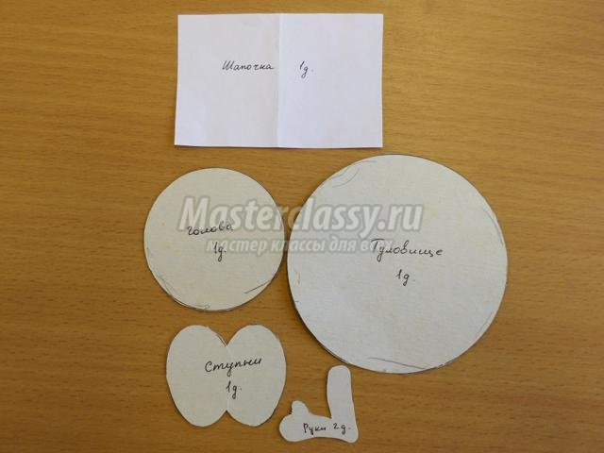
Выкройка.

Slide 4
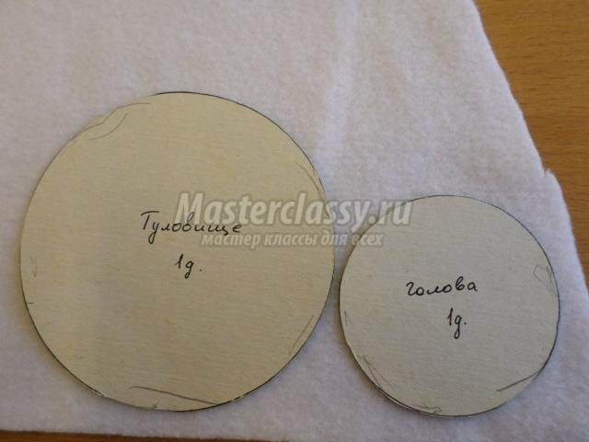
1. Рисуем кружки на белом флисе и вырезаем.

Slide 5
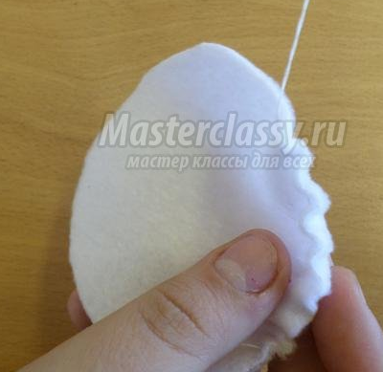
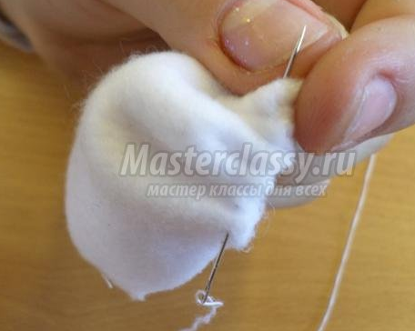
2. Прошиваем по краю швом «вперед иголка» и стягиваем.

Slide 6
3. Набиваем синтепоном и формируем шарики.

Slide 7
4. Делаем носик. Вырезаем из красного фетра или флиса деталь носика и сшиваем, выворачиваем, заполняем немного синтепоном и затягиваем. Пришиваем к голове.

Slide 8
5. Пришиваем бусинки-глазки.

Slide 9
6. Вышиваем ротик снеговику.

Slide 10
7. Пришиваем голову к туловищу потайными стежками.

Slide 11
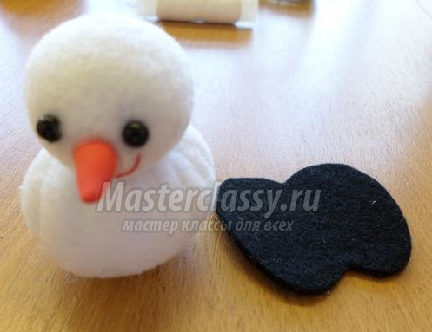
8. Прикрепляем ножки
(можно приклеить термопистолетом).

Slide 12
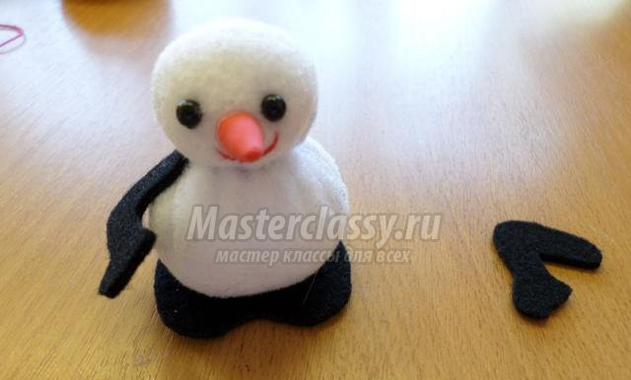
9. Прикрепляем ручки снеговику,
лучше с помощью пуговиц.

Slide 13
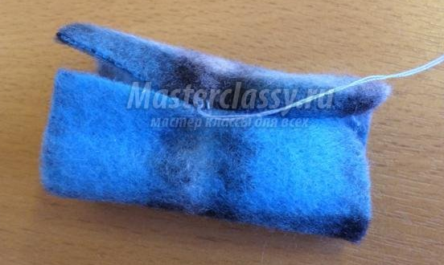
10. Шьем шапочку. Складываем ткань пополам и сшиваем швом назад игла до середины, выворачиваем.

Slide 14
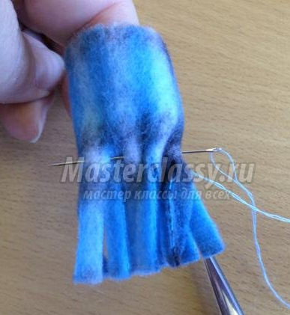
11. По середине прошиваем шов и немного затягиваем. Оставшуюся половину нарезаем полосками.

Slide 15
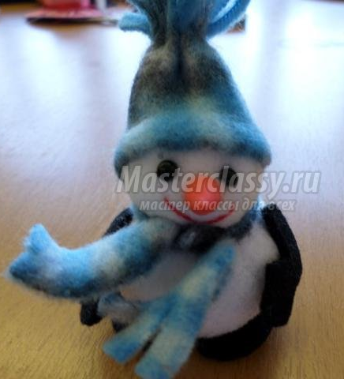
12. Пришиваем шапку на голову и завязываем шарф.

